Slide 1

Tên Đồ Án
Website Cửa Hàng Bánh
Trần Vũ Phi Bằng…………………………………
Đỗ Thành Chinh…………………………………
…………………………………
…………………………………
…………………………………
Nhóm thực hiện
Giảng viên phụ trách
& Hướng dẫn
GV:………Võ Minh Quân…………………..

Slide 2
NỘI DUNG
(1) Tổng Quan Hệ Thống
(4) Kết Quả Thực Nghiệm
(2)Cơ Sở Lí Thuyết
(5)Ưu Nhược Điểm
(6)Demo
(3)Hướng Phát triển

Slide 3


I.Tổng Quan

Slide 4
1.Khái quát về hệ thống:
- Website : Cửa hàng bán bánh mochi.
- Cửa hàng nhỏ gọn vài thành viên, tập trung cho loại bánh chủ yếu là mochi . Website xây dựng nhằm giúp cho nhu cầu tìm bánh của khách hàng để ăn, để tặng sinh nhật , để phục vụ cho những buổi tiệc .
- Các mặt hàng : Bánh mochi.
- Trong quá trình bán hàng mọi thông tin cần thiết sẽ được cập nhật một cách cụ thể vào website . Giúp việc tra cứu thông tin, cập nhật một cách nhanh chóng, tiện lợi và chính xác nhất.
- Hình thức bán hàng trực tiếp tại Shop và bán hàng Online.

Slide 5
2. Chức năng của tổ chức:
- Chức năng Admin: • Quản lý người dùng. • Điều hành quản lý của hệ thống. - Chức năng quản lý hệ thống: • Quản lý nhân sự. • Quản lý kho. • Quản lý thu ngân. • Quản lý kế toán - Chức năng thu ngân: • Quản lý hóa đơn. • Quản lý khách hàng. - Chức năng kế toán:
•Thống kê doanh thu

Slide 6
II.Cơ Sở Lí Thuyết

Slide 7
1.Khái Niệm Hệ Thống :
- Ngôn ngữ xây dựng Website chủ yếu là javaweb Java là một ngôn ngữ dùng trong lập trình. Trong khi đó, web là từ viết tắt của website mà một website thì lại có thể chứa các trang web khác. Như vậy, java web được hiểu đơn giản là dùng ngôn ngữ lập trình java, kết hợp với một số công nghệ khác như HTML, javascript, CSS… nhằm tạo ra các website hoặc ứng dụng web.

Slide 8
2.Công cụ phát triển
- Ngôn ngữ chủ yếu : java ,ngoài ra còn sử dụng cơ bản về html , css ,js
- CSDL lưu trữ thông qua mySQl.
- Sử dụng Diagram.net và Draw.io để vẽ sơ đồ.

Slide 9
3.Một Số Ràng Buộc
- Ràng buộc về giao diện và cơ sở dữ liệu buộc giao diên người dùng thiết kế phải tách biệt khỏi CSDL.
- Ràng buộc về thông tin nhập liệu giữa server và client khi dữ liệu đucợ truyền thì mọi thông tin phải được hiểu.
- Dữ liệu phải luôn được lưu vào bộ nhớ .
- Thống nhất về giao diện.

Slide 10
III.Hướng Phát Triển
1. Website phải đạt được những mục tiêu cơ bản như sau :
1.Giao diện thân thiện người dùng dễ dàng truy cập
2.website cung cấp nhưng sản phẩm mà người dùng cần thiết thông qua việc cập nhật sản phẩm thường
3.Dữ liệu lưu trữ vào database
4.Xây dựng mục chatbox giúp hỗ trợ tư vấn khách hàng
5.Chức năng giỏ hàng giúp hỗ trợ khách hàng trong việc lựa chọn sản phẩm

Slide 11
2.Tính Khả Thi Của Dự án
A.Mặt Kĩ Thuật :
- Ứng dụng đƣợc xây dựng và phát triển trên công cụ Visual Studio Code và SQL
Sever, 2 công cụ hỗ trợ lập trình ứng dụng Web hiệu quả. Với nền tảng
kiến thức đã được học trước đó kèm theo việc tìm hiểu các tài liệu online thì việc
hoàn thành đồ án là khả thi.
- Thời gian thực hiện dự án vừa phải phù hợp với quy mô của dự án.
B.Mặt Kinh Tế :
- Chi phí xây dựng phần mềm ở mức thấp.
- Chi phí bảo trì phần mềm không cao.
- Mang hiệu lại hiệu quả kinh tế cho cửa hàng khi ứng dụng được triển khai.
C.Mặt Hoạt Động :
- Chuyển cách làm việc thủ công, ghi chép, tính toán sang thực hiện trên máy
tính.
- Đảm bảo tính chính xác, hiệu quả công việc cao.

Slide 12
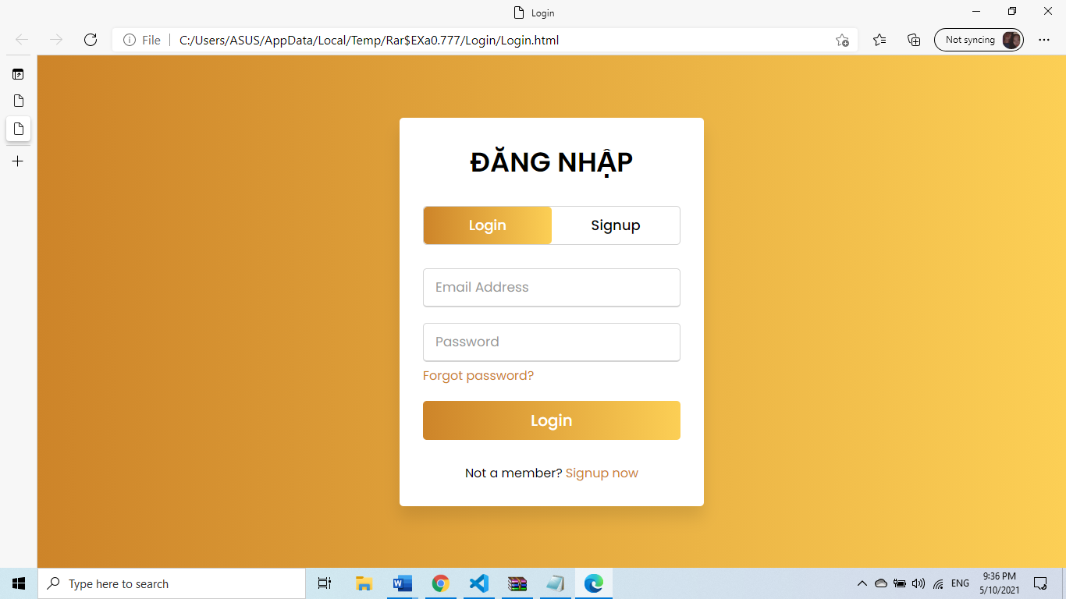
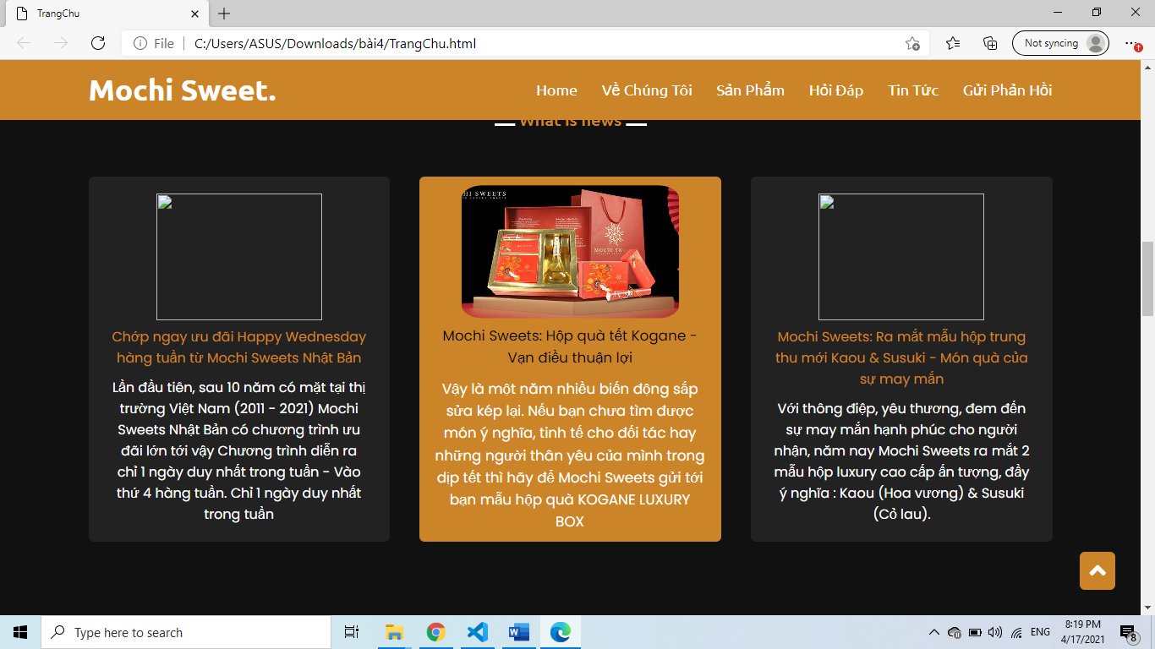
IV.Kết Quả Thực Nghiệm
- Giao diện thiết kế cơ bản hoàn thành các chức năng chính thêm, xóa ,sửa sản phẩm.
- Dữ liệu luôn được lưu trữ vào database.
- Giao diện thiết kế trực quan cho người dùng dễ tiếp cận.

Slide 13
+ Các thực thể :
1. NhanSu (mans,tenns,gioitinh,ngaysinh,ngayvaolam,luong) 2. KhachHang (mãkh,tenkh,sdt,ngaysinh) 3. DatBan (makh,tenkh,sdt,ngaydat,giodat,ngaynhanban,gionhanban) 4. BanHang (mahh,tenhh,mans,tenns,makh,tenkh,ngaymua,ngaythanhtoan,giothanhtoan) 5. HoaDon(mahd,ngaydat,ngaynhan,mahh,tenhh) 6. Chitiethd (mahd,ngaydat,giodat) 7. NhapHang(mahh,tenhh,ngaynhap,ngaynhap) 8. Chitietnhaphang(mahh,tenhh,ngaynhap,gionhap)
9.ThuNgan(mans,tenns,matn,ngaynhap,ngaythongke)

Slide 14
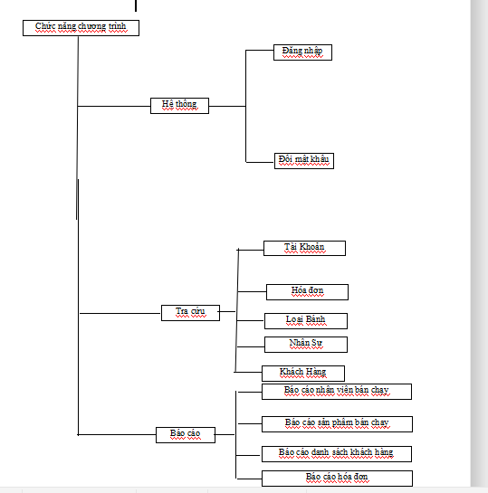
1.Giao Diện Trực Quan

Slide 15
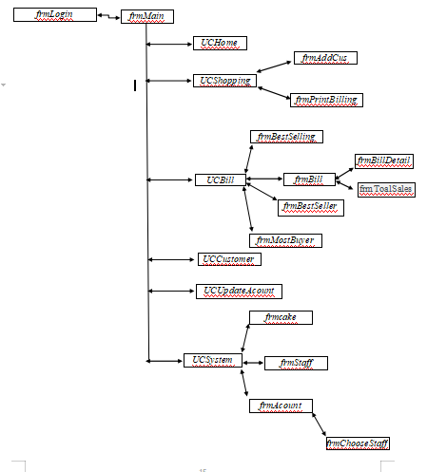
2.Sở Đồ Màn Hình

Slide 16
V.Ưu Nhược Điểm
Ø Ưu điểm: - Website quản lý tiện lợi, nhanh chóng, chính xác và cụ thể nhất. - Dễ dàng sử dụng đối với tất cả mọi người. - Thông tin bảo mật theo từng quyền hạn của mỗi cá nhân.
Ø Nhược điểm: - Là hệ thống mới nên còn nhiều thiếu xót. - Quy mô nhỏ.

Slide 17
Thầy và các bạn đã chú ý lắng nghe

